Slide 1

klasa II
moduł 29
TOWN AND COUNTRY
PI Synergia początkowej nauki języka obcego z edukacją wczesnoszkolną i technologiami informacyjno-komunikacyjnymi.
Projekt współfinansowany przez Europejski Fundusz Społeczny w ramach Programu Operacyjnego Kapitał Ludzki.
Priorytet III Wysoka jakość systemu oświaty, Działanie 3.3 Poprawa jakości kształcenia, Poddziałanie 3.3.4 Modernizacja treści i metod kształcenia – projekty konkursowe.

Slide 2

Notes:
(ENG, PL) Nauczyciel wprowadza temat wieś/miasto. Z czym dzieciom kojarzy się wieś a z czym miasto? Gdzie mieszkają? Gdzie chciałyby mieszkać? Czy mają swoje ulubione miasta? Czy lubią przebywać na wsi? Dzieci porównują obrazki. Nazywają te elementy które znają po angielsku.

Slide 3
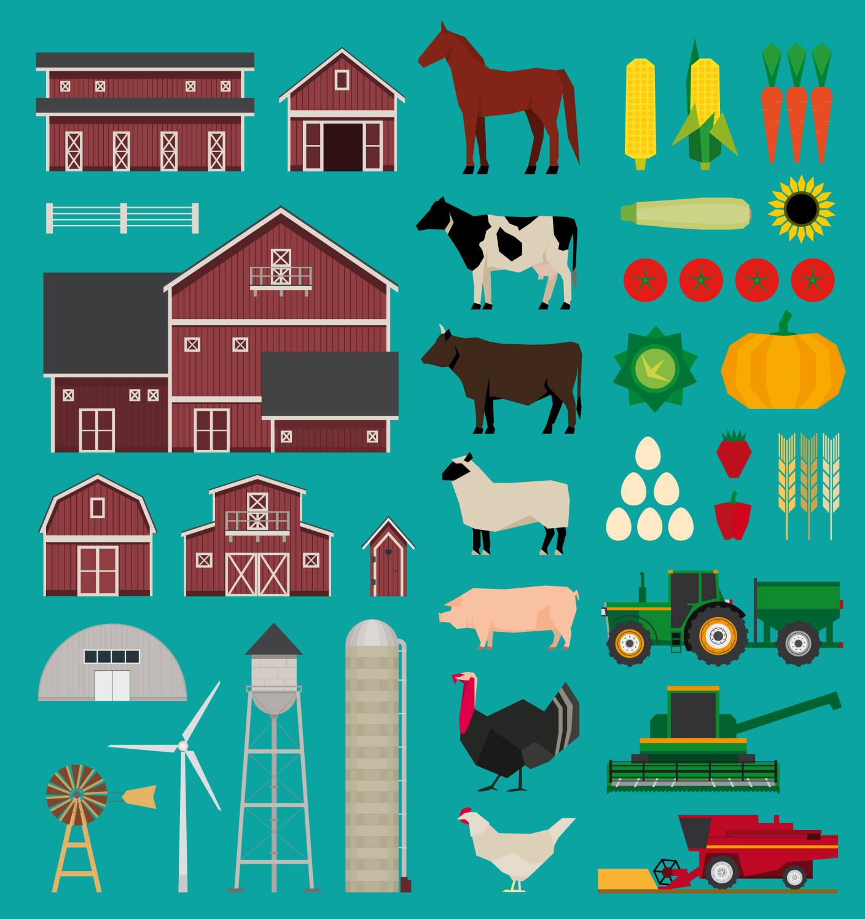
Notes:
(ENG) Nauczyciel zachęca dzieci by powiedziały mu, które pole ma odsłonić. Dzieci powinny podać przynajmniej nazwę koloru, a jeszcze lepiej powiedzieć np. a blue triangle etc.
Uwaga! Należy umówić się z dziećmi, że mogą zgadywać co kryje się pod kolorowymi kartami dopiero gdy zostaną odsłonięte przynajmniej 3 karty.
Co dzieci widzą na obrazku? What’s this? Name the places and objects? Is it a city or countryside? Why do you think so?

Slide 4
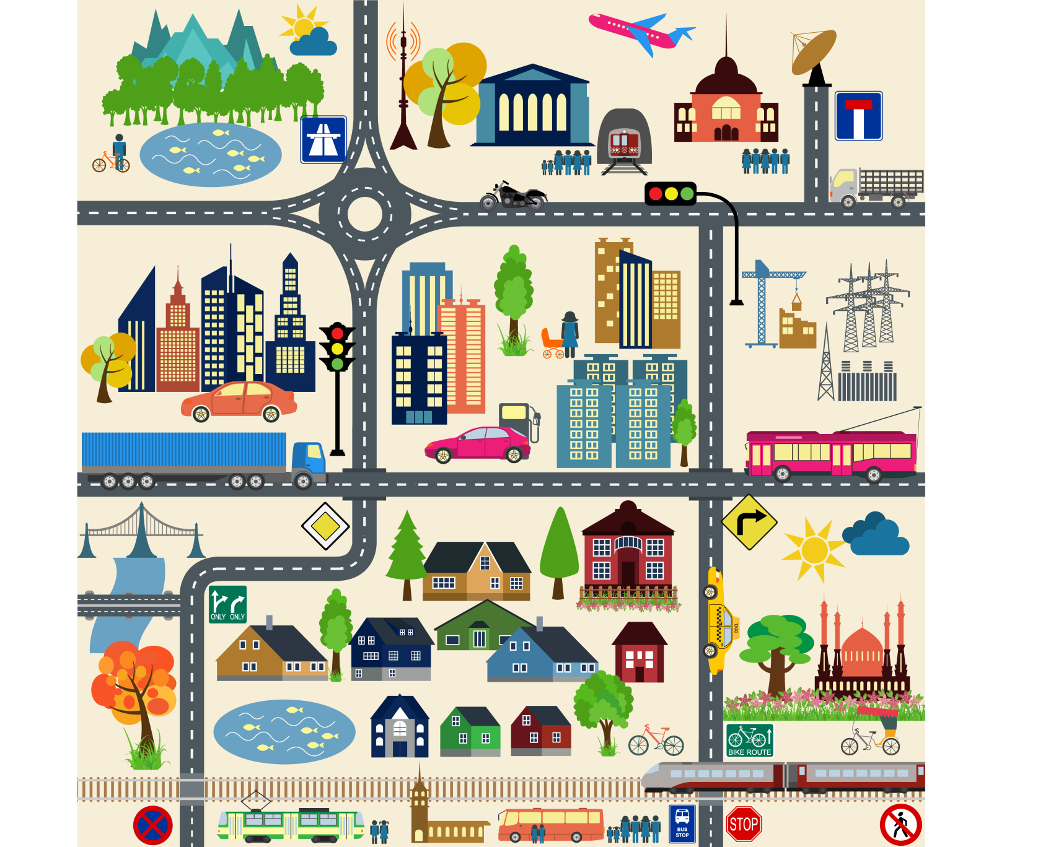
Notes:
(ENG) Nauczyciel zachęca dzieci by powiedziały mu, które pole ma odsłonić. Dzieci powinny podać przynajmniej nazwę koloru, a jeszcze lepiej powiedzieć np. a blue rectangle, a yellow rectangle etc.
Uwaga! Należy umówić się z dziećmi, że mogą zgadywać co kryje się pod kolorowymi kartami dopiero gdy zostaną odsłonięte przynajmniej 3 karty.
Co dzieci widzą na obrazku? What’s this? Name the places and objects? Is it a city or countryside? Why do you think so?

Slide 5
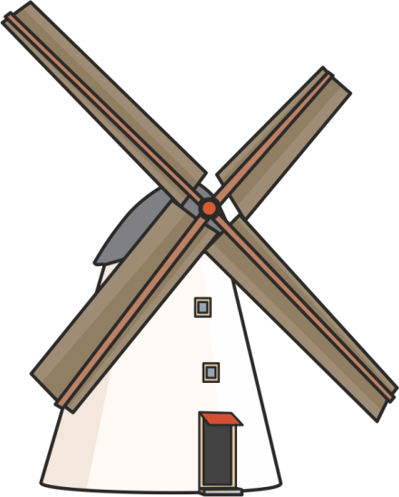
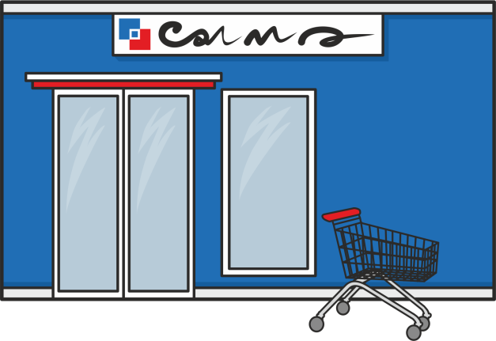

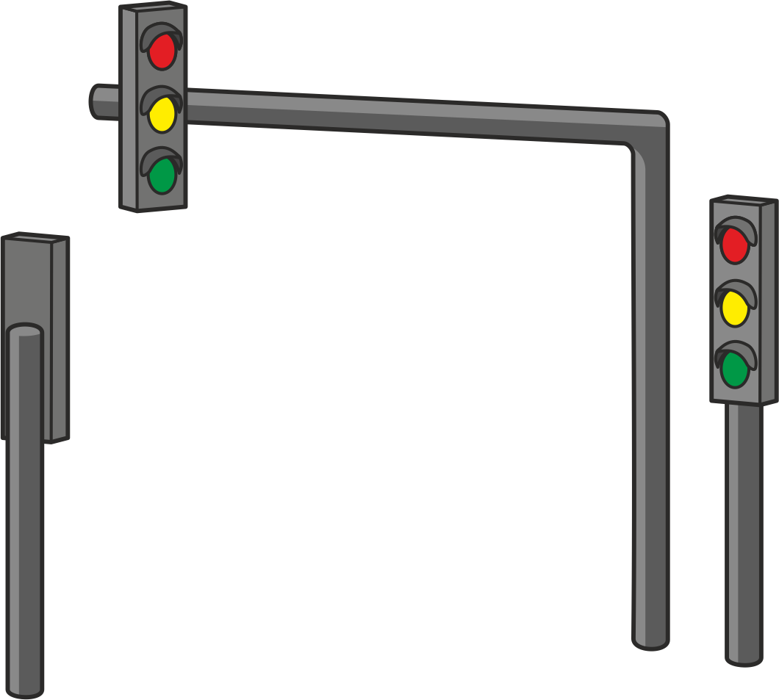
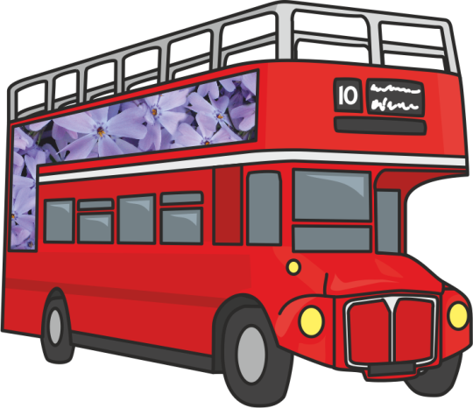
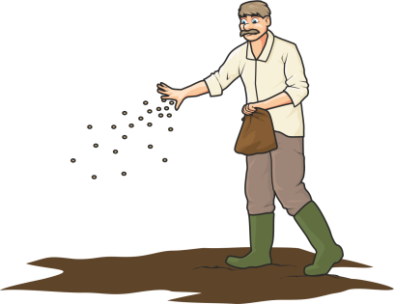

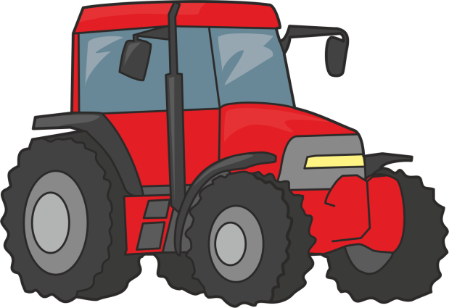

Notes:
(ENG) Dzieci mówią, które obrazki oznaczają miasto a które wieś. Klaszczą jeśli to wieś tupią jeśli to miasto.

Slide 6
farm
cars
farm animals
fields
noise
tractors
supermarkets
traffic
Notes:
(ENG) Nauczyciel prosi, aby dzieci szybko powtórzyły dany wyraz zanim zniknie z tablicy. Czy potrafią wyjaśnić w jaki sposób dane rzeczy kojarzą się z miastem/wsią?

Slide 7
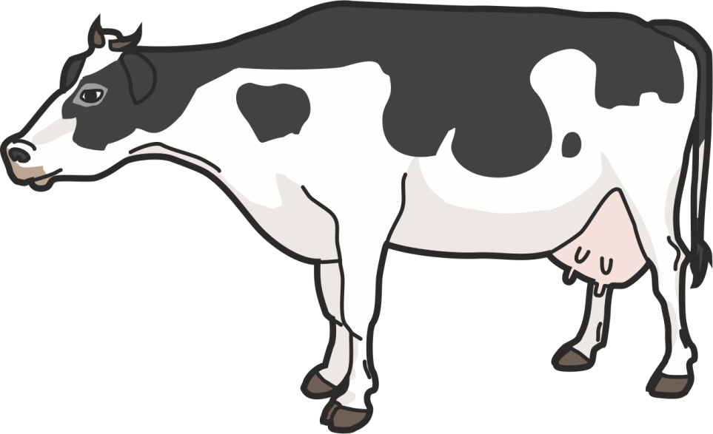
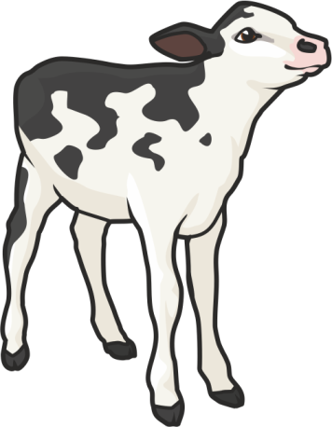

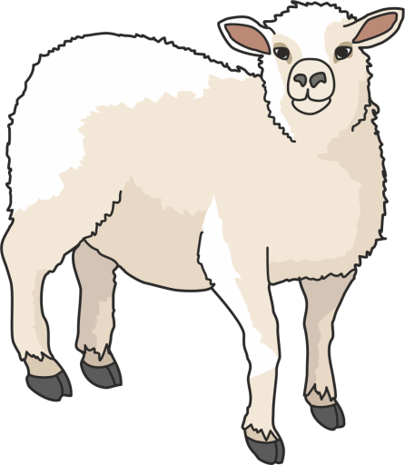
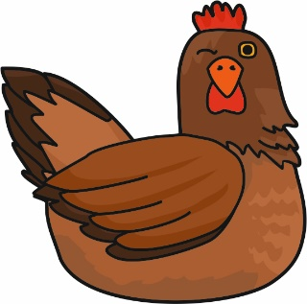
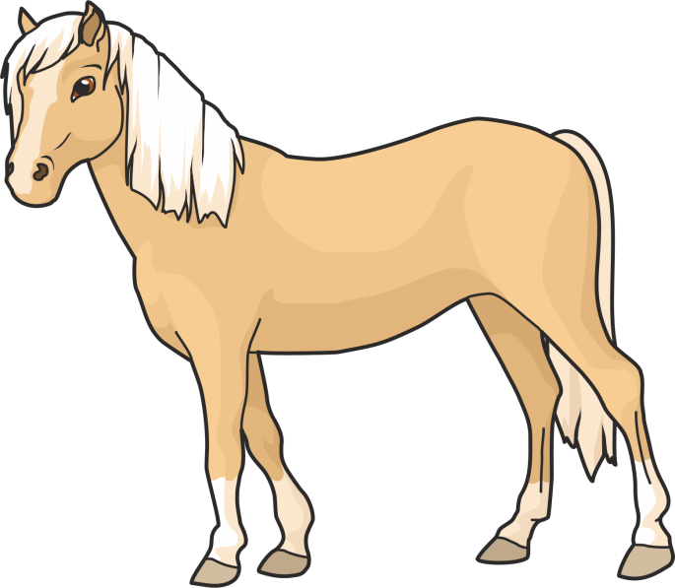
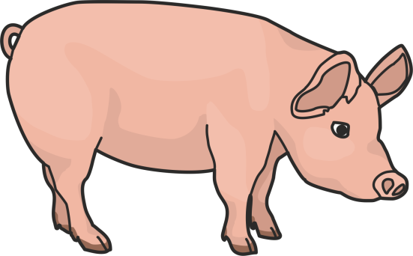
Notes:
(ENG) Dzieci nazywają zwierzęta, jakie można spotkać na farmie.

Slide 8

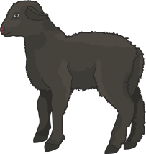




The lamb is ….. the house.
The duck is ….. the two sunflowers.
The cat is ….. the haystack.
Notes:
(ENG) Dzieci uzupełniają zdania wstawiając odpowiednie przyimki.
In front of
Between
Behind

Slide 9



going
fast
the
are
cars
The cars are going fast.
Notes:
(ENG) Z rozsypanych wyrazów dzieci układają zdanie – obrazek jest wskazówką. Po kliknięciu wyświetla się rozwiązanie.

Slide 10


are
singing
the
birds
loud
The birds are singing loud.
Notes:
(ENG) Z rozsypanych wyrazów dzieci układają zdanie – obrazek jest wskazówką. Po kliknięciu wyświetla się rozwiązanie.

Slide 11


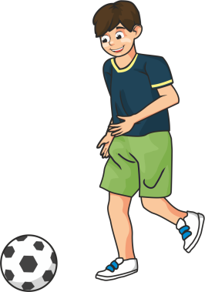
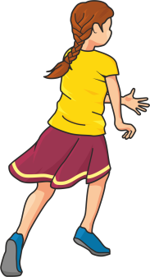
the
children
are
football
park.
playing
The
in
The children are playing football in the park.
Notes:
(ENG) Z rozsypanych wyrazów dzieci układają zdanie – obrazek jest wskazówką. Po kliknięciu wyświetla się rozwiązanie.

